Slide 1
麥哲倫築夢計畫
—紙模型
四信陳少芸

Slide 2
有一天，我發現一個可以做3D紙模型的網站，裡面展現的作品我覺得很有趣
，也想自己動手製作，剛好暑假要參加麥哲倫築夢計畫，就趁著這次機會將他定為我的麥哲倫主題

Slide 3
工具介紹
筆刀、珠筆、鑷子、反向鑷子、美工刀、口紅膠、剪刀、直尺、切割墊

Slide 4
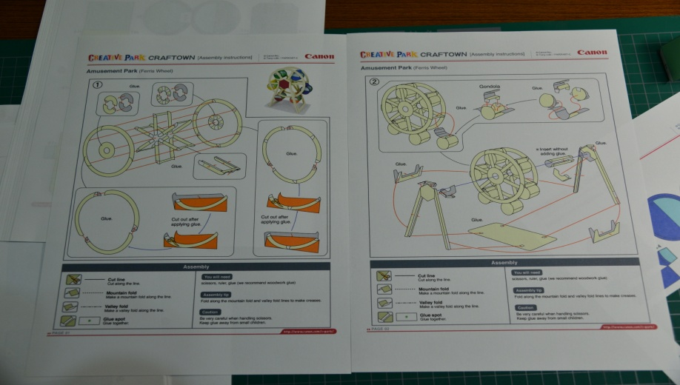
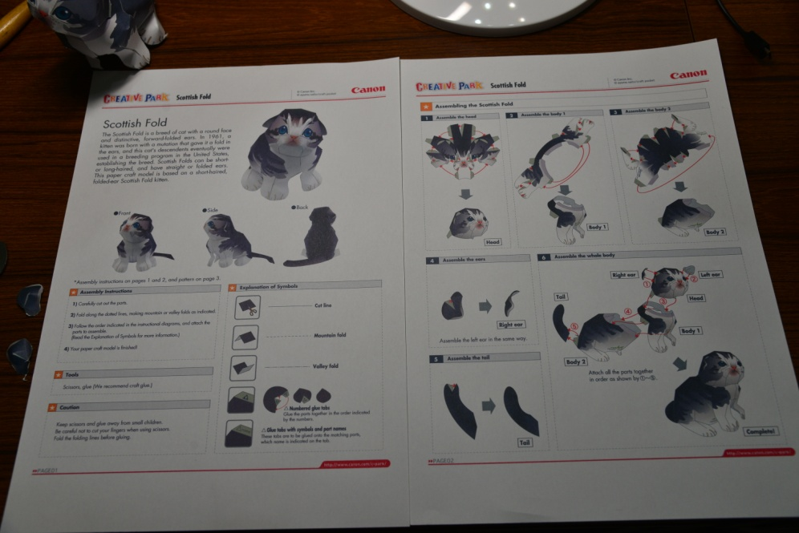
模型列印圖及基本技法
沿線裁切
摺成山形
摺成谷形
依照標籤上膠黏貼

Slide 5
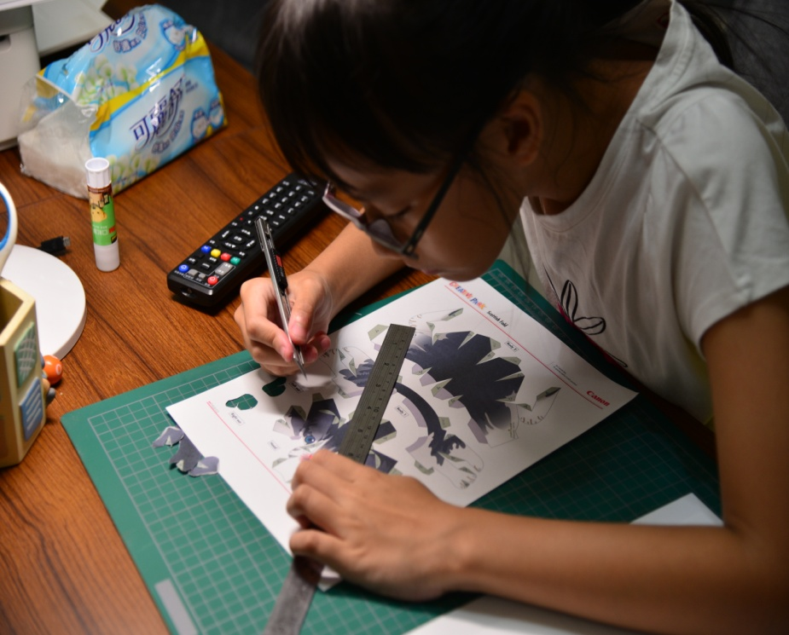
開始製作
切割各部分零件
製作摺耳貓
製作摩天輪

Slide 6
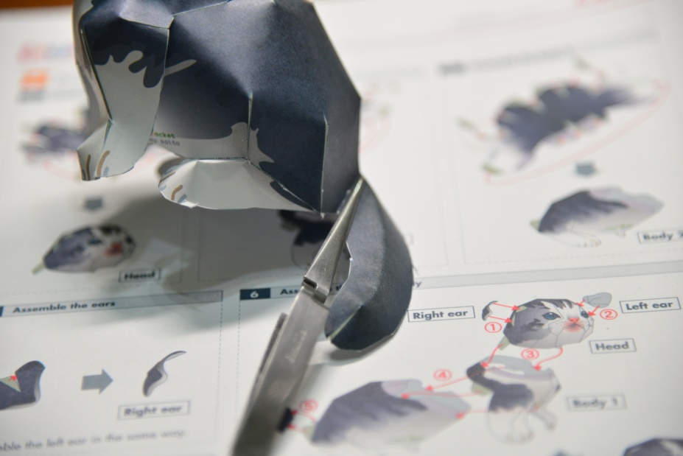
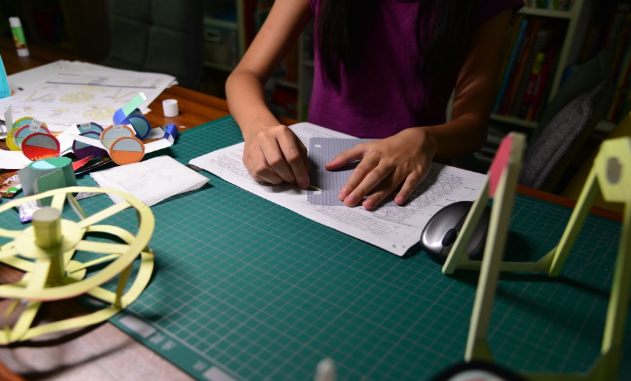
黏貼的時候要用夾子把要黏的東西夾
起來，這樣子才不會散掉

Slide 7
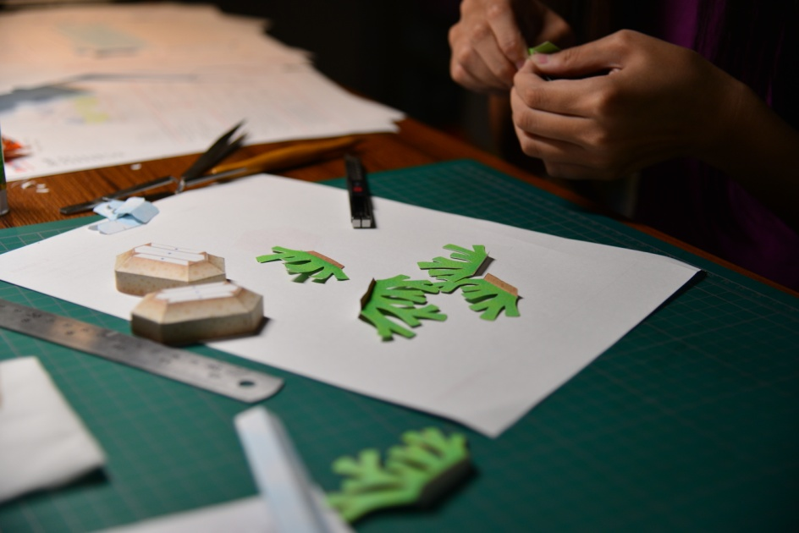
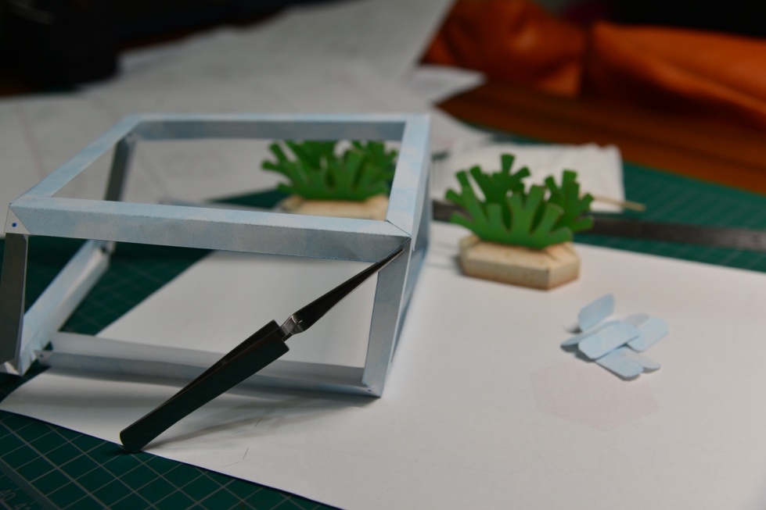
製作水族箱

Slide 8
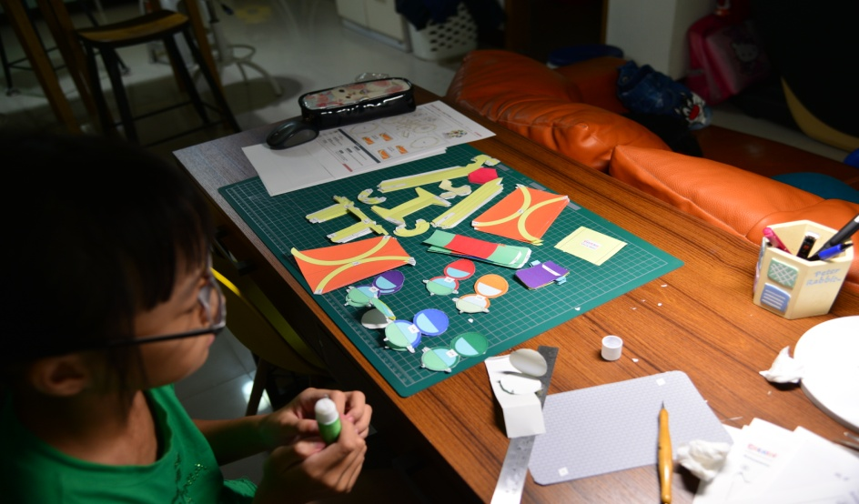
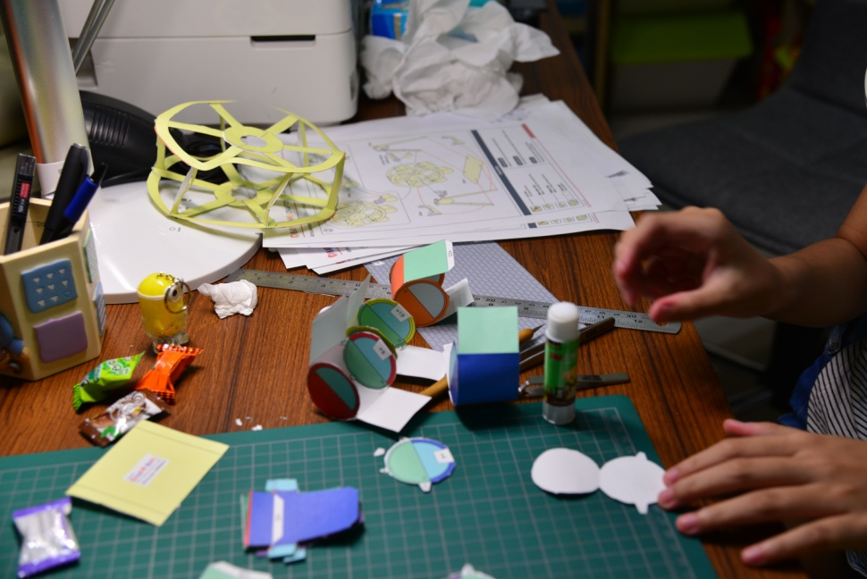
貓咪及摩天輪組裝

Slide 9
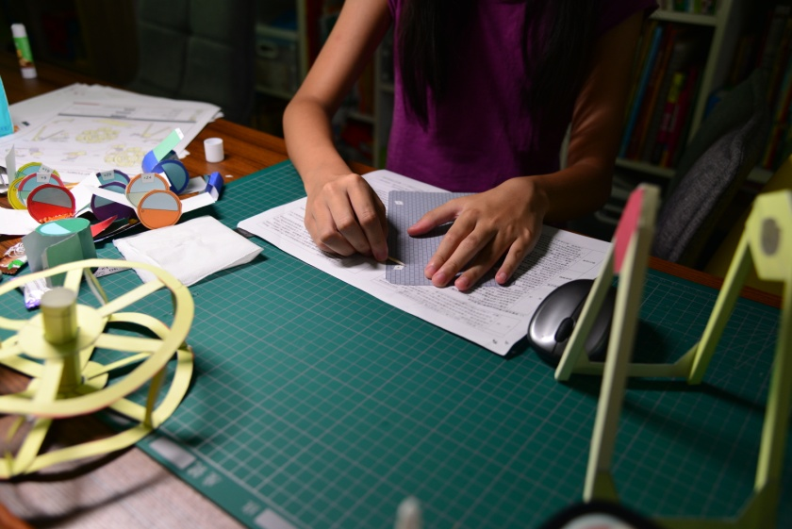
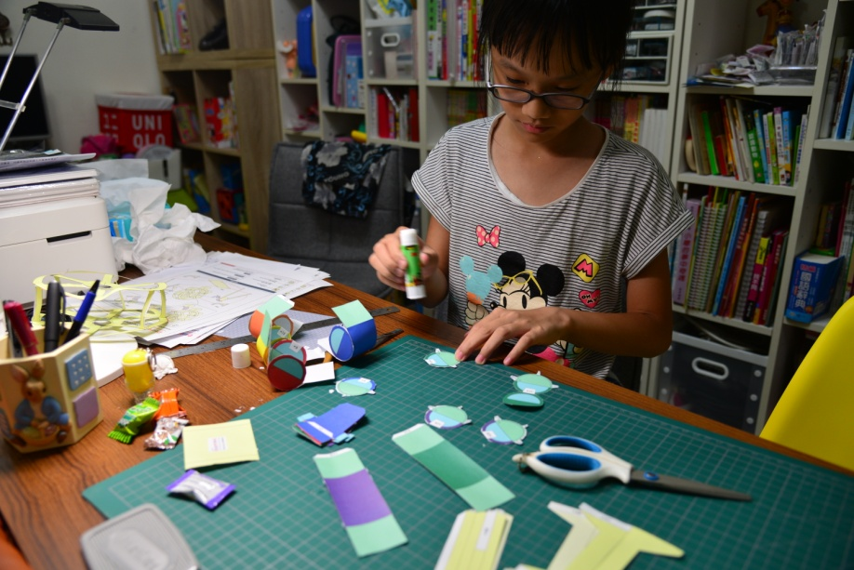

Slide 10
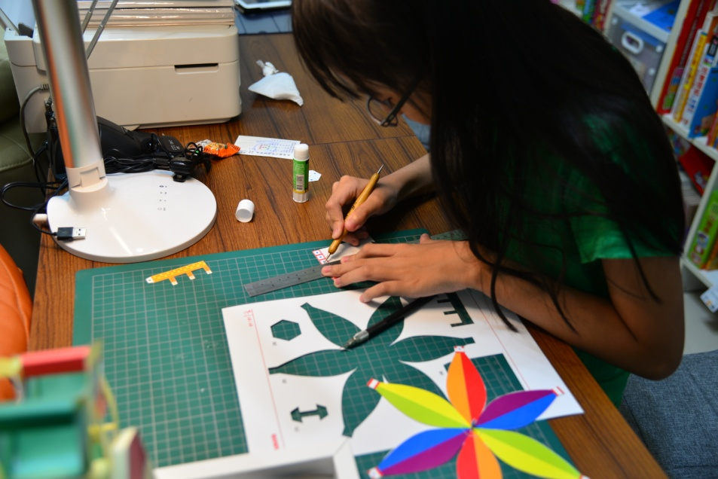
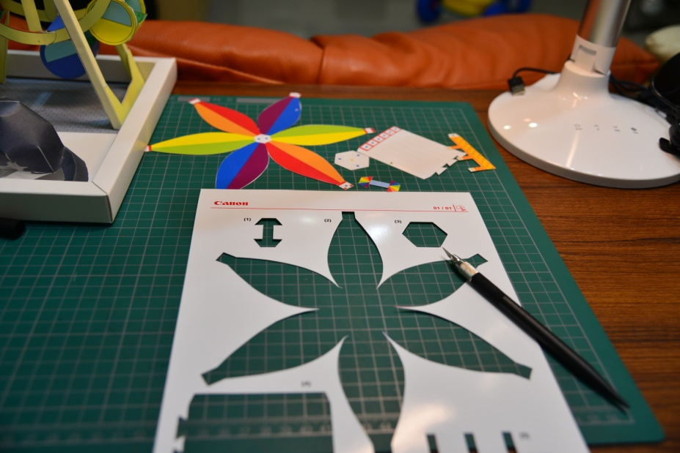
熱氣球製作

Slide 11
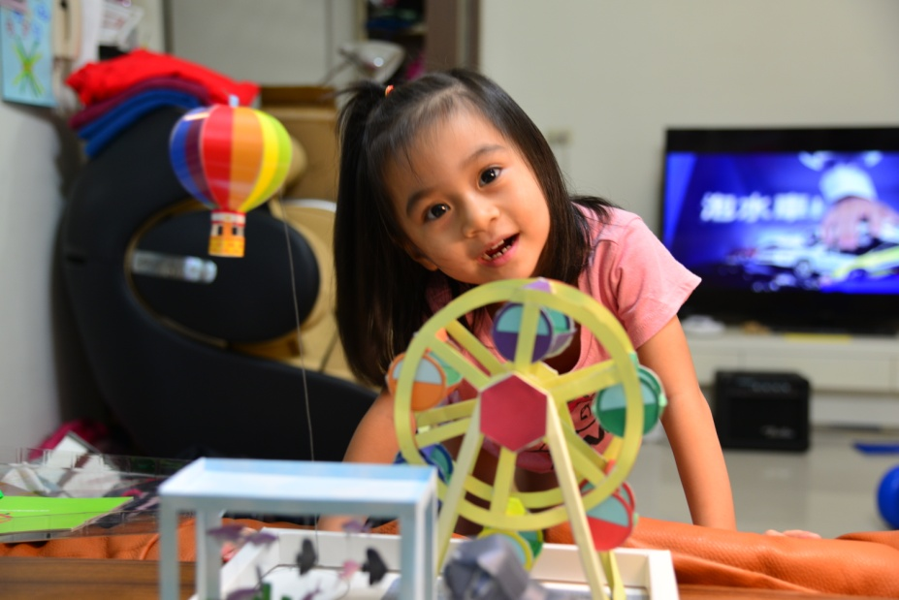
作品展示

Slide 12
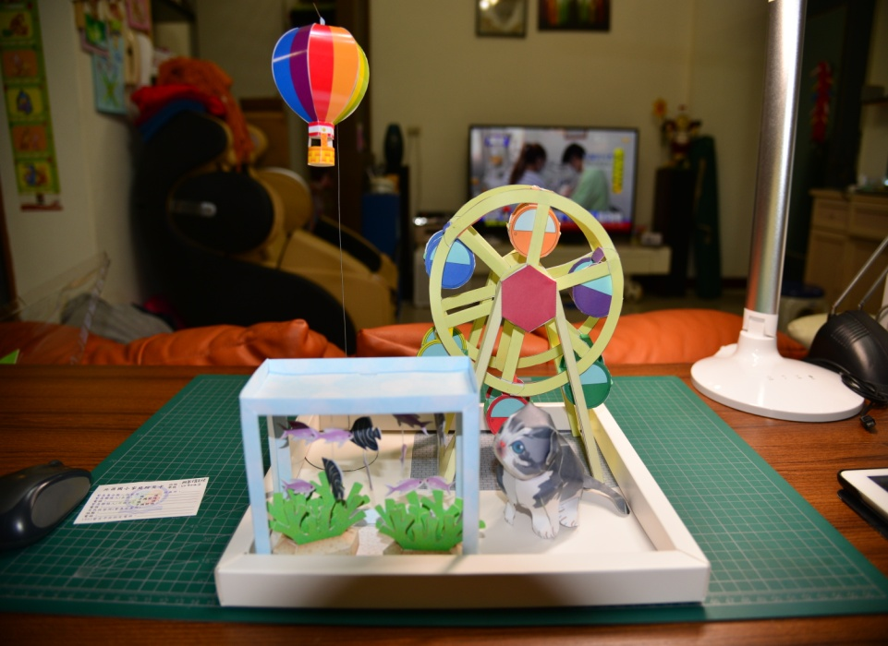

Slide 13
遇到的困難
作品中摩天輪有關圓形的切割時，發現到使用一般美工刀不好施力切割，所以爸爸去買了筆刀，感覺有比較好用。
摩天輪黏貼時，因為紙質較薄(100磅)，黏貼完的效果不好，容易變形。
貓咪的製作上，黏貼時不好施力，一不小心就會壓扁貓咪的身體。

Slide 14
心得
紙模型製作需要很有耐心，尤其是切割時，很多零件很細，不小心就會割壞。
因為較薄的紙容易變形，所以熱氣球選用160磅相片紙製作。
下次再製作時，我應該可以做出更好的作品。

Slide 15
謝謝聆聽

